Slide 1
وزارة التعليم العالي والبحث العلمي
جامعة ديالى
كلية التربية للعلوم الانسانية
قسم الجغرافية-المرحلة الرابعة (ب)
الدراسة الصباحية
المادة/ نظم المعلومات الجغرافيةGIS
اعداد
م.د. نبراس سعدون مطشر

Slide 2
ماهى مكونات نظم المعلومات الجغرافية ؟
مكونات الحاسب الآلي (الآلات)
البرامج
البيانات الجغرافية
الأشخاص
الوسائل والمؤسسات

Slide 3
أولا: مكونات الحاسب الآلي
وحدة ادخال
  مرقم الخرائط، الماسح الضوئي، GPS, ....
وحدة تخزين ومعالجة
  معالج، وذاكرة RAM ، اسطوانة صلبة ...
وحدة اخراج
  راسم، جهاز طباعة

Slide 4
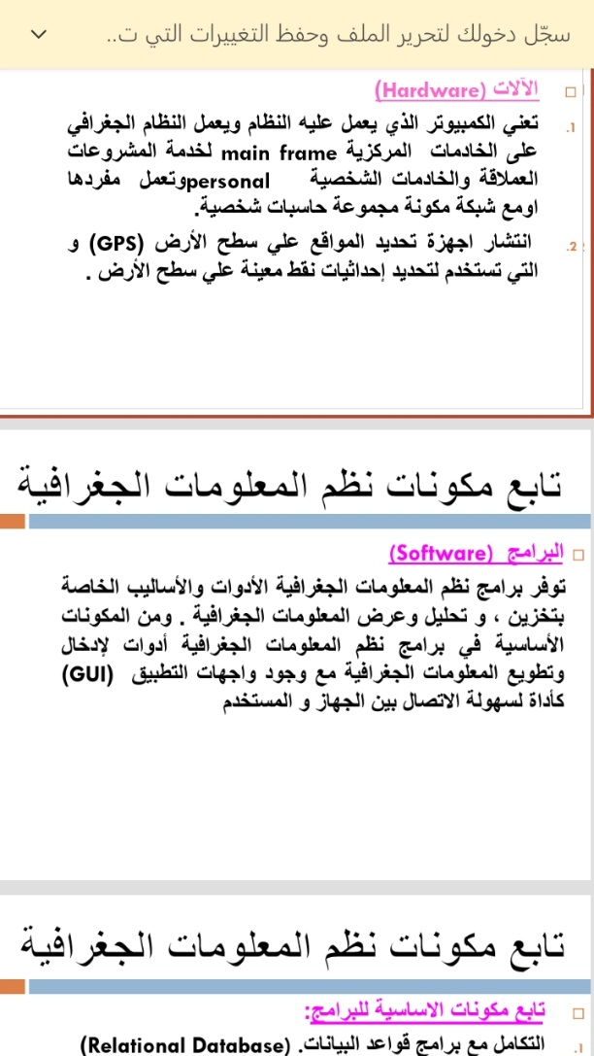
(Hardware أولا:- الآلات (

Slide 5
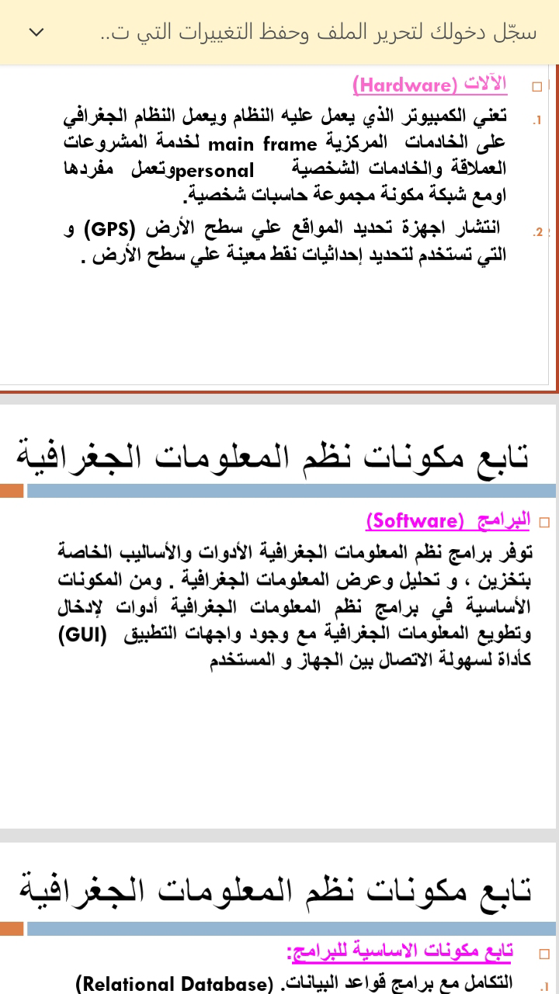
(Software ثانيا:- البرامج (

Slide 6
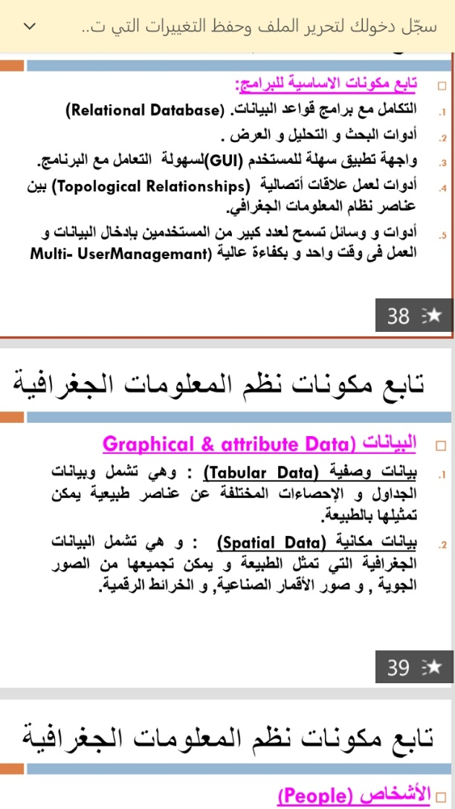

Slide 7
ثالثاً:- البيانات الجغرافية(Graphical Data)
البيانات المكانية Spatial Data
  تشمل البيانات والمعلومات الجغرافية المكانية التي تمثل الطبيعة كالخرائط الرقمية (الآلية)،ويمكن تجميعها من الصور الجوية والخرائط الرقمية، والاقمار والمرئيات الفضائية الصناعية.
البيانات الوصفية Descriptive Data
  تشمل جميع البيانات الاحصائية المتعلقة بالبيانات المكانية وبيانات الجداول والإحصاءات عن عناصر طبيعية يمكن تمثيلها بالطبيعة.
  تشمل بيانات توضح مواصفات سواء عددية أو نصية مثل أسماء المواقع، أطوال المسافات، الاحداثيات ....

Slide 8
المعلومات المكانية
هى عبارة عن ظواهر جغرافية طبيعية أو بشرية يمكن تحديد موقعها الجغرافي بواسطة:
  الاحداثيات الجغرافية (خطوط الطول ودوائر العرض)
  الاحداثيات المستوية (السينية والصادية)
  عنوان جغرافي بواسطة اسم الشارع ورقم الموقع بالشارع
  عنوان جغرافي بواسطة الموقع في الوحدة الادارية أو اقليم جغرافي معين.

Slide 9
ماهى نظم الاحداثيات على الخرائط ؟
الاحداثيات الجغرافية Geographic Coordinates (LL):
- هى قراءات خطوط الطول ودوائر العرض.
- قراءات بالدرجات والدقائق والثواني
الاحداثيات العالمية Universal Transverse Mercator (UTM):
- هى قراءات بالأمتار وتعتمد على إسقاط مستوي X,Y
الاحداثيات الوطنية: National Transverse Mercator (NTM):
- هى قراءات بالأمتار وتسمى محليا KTM
- وتعتمد على إسقاط مستوي X,Y
الاحداثيات المستوية: Plane Coordinates (X,Y):
- هى قراءات بالأمتار

Slide 10
البيانات الوصفية
هى بيانات مرتبطة بالبيانات المكانية مثل:
  بيانات سكانية مرتبطة بوحدة ادارية معينة
  سجلات الملكية المرتبطة بقطع الأراضي
  خصائص جغرافية مرتبطة بمناطق توزيع أنواع التربة وأنواع النباتات الطبيعية وغيرها ….
  سجلات طبية مرتبطة بمراكز صحية
  معلومات نوعية مرتبطة بشبكة الطرق وانواعها ....

Slide 11
بيانات مكانية
Census districts
بيانات وصفية
302
Id Pop HH
305
305 20,838 5,934
306 74,293 21,893
304
303
306
... ... ...
Hospitals
154
156
Id Type Staff
155
156 RPH 17
157
157 General 47
159
158
... ... ...
160

Slide 12
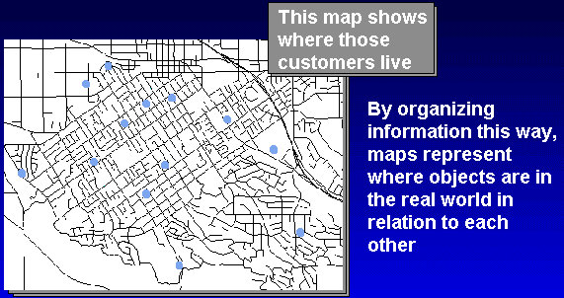
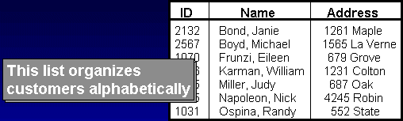
قاعدة معلومات وصفية
خريطة توضح
مواقع البيانات الوصفية

Slide 13
رابعاً: الأفراد(الأشخاص)(People)
هم جميع العاملين على انجاح استخدام أو تطبيق نظم المعلومات الجغرافية الذين يقومون بإدارة النظام وخلق خطط لتطبيقها على المشاكل القائمة في الواقع ، ويتدرج مستخدمي نظم المعلومات الجغرافية الذين يصممون النظام ويطورونه للذين يستخدمونه في أعمالهم اليومية ، ومنهم مثل :
  مدخل بيانات
  مصمم نظم
  محلل نظم
  منسق بيانات - منسق تطبيقات - مدير نظم

Slide 14
خامساً: المؤسسات والوسائل
هى الادارات أو المراكز أو الشركات المعنية بنظم المعلومات الجغرافية سواء بالتطوير، أو التطبيق. اما الوسائل هي النماذج والممارسات العملية لكل مؤسسة ،ومن الامثلة للوسائل التحليلية تطبيق وسائل ضبط الجودة للتأكد من دقة ادخال البيانات او عملا تحليلات للشبكات .
وتتوقف درجة نجاح المؤسسات على:
  الدعم الاداري من السلطات
  الجدية في استقطاب التقنية
  توفير موارد مالية مستمرة
  توفير موارد بشرية مؤهلة

Slide 15
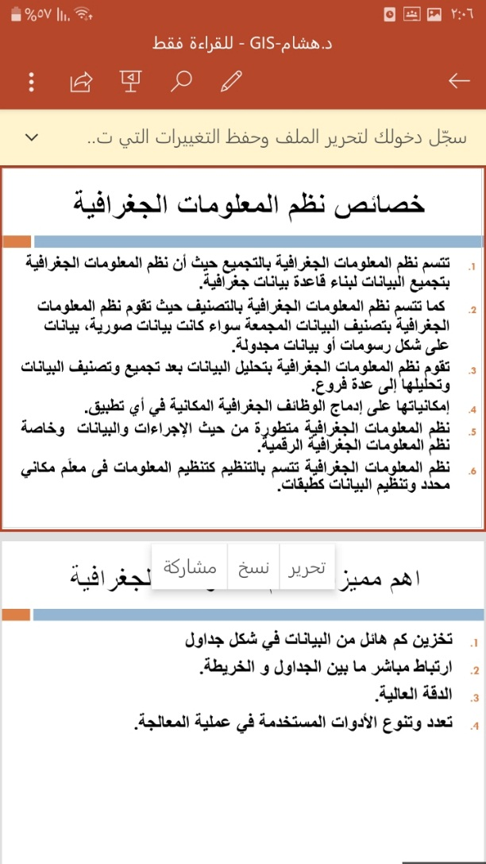
خصائص نظم المعلومات الجغرافية

Slide 16
اما اهم مميزات نظم المعلومات الجغرافية
1- تخزين كم هائل من البيانات في شكل جداول منظمة .
2- ارتباط مباشر ما بين الجداول والخريطة .
3- تعدد وتنوع الأدوات المستخدمة في عملية المعالجة .
4- الدقة العالية .

Slide 17
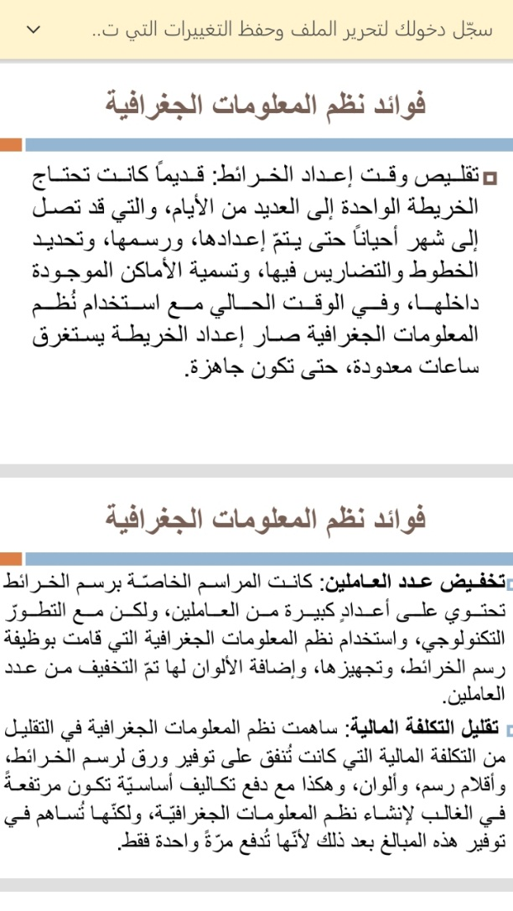
فوائد نظم المعلومات الجغرافية

Slide 19
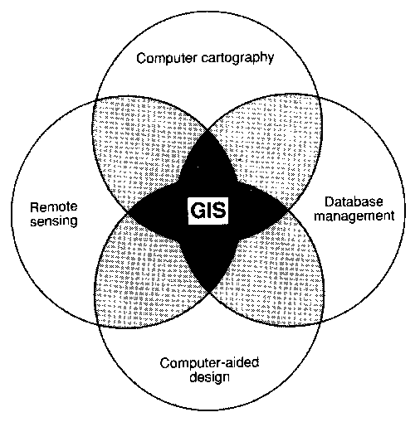
العلاقة بين نظم المعلومات الجغرافية
ونظم المعلومات الأخرى
الخرائط الآلية
الاستشعار عن بعد
نظم ادارة
قواعد المعلومات
نظم الرسم والتصميم

Slide 20
مجالات التطبيق
ادارة الموارد الطبيعية
الايكولوجيا
الطقس والمناخ
بحوث المتغيرات العالمية
الاوثيانوغرافيا
التوجيه
الزراعة
الإنذار المبكر
الخدمات الحضرية
التسويق
النقل
العمران
المراقبة الصحية
الديموغرافيا
الاسعافات
العلوم الاجتماعية

Slide 21

المصادر
1- محمد الخزامي عزيز محاضرات في نظم المعلومات الجغرافية ، مكتب الاستشارات والتدريب، كلية العلوم الاجتماعية، جامعة الكويت ،2007 .
2- نجيب عبد الرحمن الزيدي، نظم المعلومات الجغرافية ، دار البازوري، عمان ، الأردن، 2007.
3- محمد عبد الجواد محمد ، نظم المعلومات الجغرافية : الجغرافيا العربية ، دار صفاء للنشر والتوزيع، 2001.
4- منتدى الجغرافيون العرب .
5- شبكة الانترنيت الدولية .

Slide 22
شكرا لحسن الاستماع

